Slide 1
现代软件开发技术：迈向 AI Agent 时代
范式转变： 软件开发从“手写逻辑”向“AI系统调度”的历史性跨越
核心愿景： 转型为AI系统管理者，驱动智能化 Agent 解决复杂任务
核心转变：从手写代码 ➔ 编排 AI 系统
课程目标： 掌握复合大模型系统的工程化构建、调优与实战能力
Notes:
大家好！欢迎来到这个充满变革的课堂。我是你们的老师。今天我们要共同开启一段激动人心的旅程，探讨的主题是《现代软件开发技术：迈向 AI Agent 时代》。 大家请看，我们正处在 2025 年这个关键节点，软件工程正在经历一场前所未有的“范式大转移”。传统的开发模式正在被重新定义。 （显眼包）：2025 年了？老师，我是不是可以把键盘卖了，以后直接对着麦克风‘编程’就行了？ 哈哈，虽然还没到完全扔掉键盘的时候，但你的直觉很准。我们这门课的核心愿景，就是帮助大家完成从‘代码劳工’到‘AI 系统管理者’的角色跨越。你不再是那个只负责写 CRUD 的程序员，而是驱动 AI 系统的总指挥。 我们的具体目标，是掌握如何构建 AI Agent 以及复杂的复合大模型系统。这不仅关乎技术，更关乎思维的进化。 无论你是计算机专业的同学，还是寻求转型的开发者，这门课都将为你提供最前沿的视角。好了，背景介绍完毕，让我们深入了解软件工程的演进轴线。

Slide 2
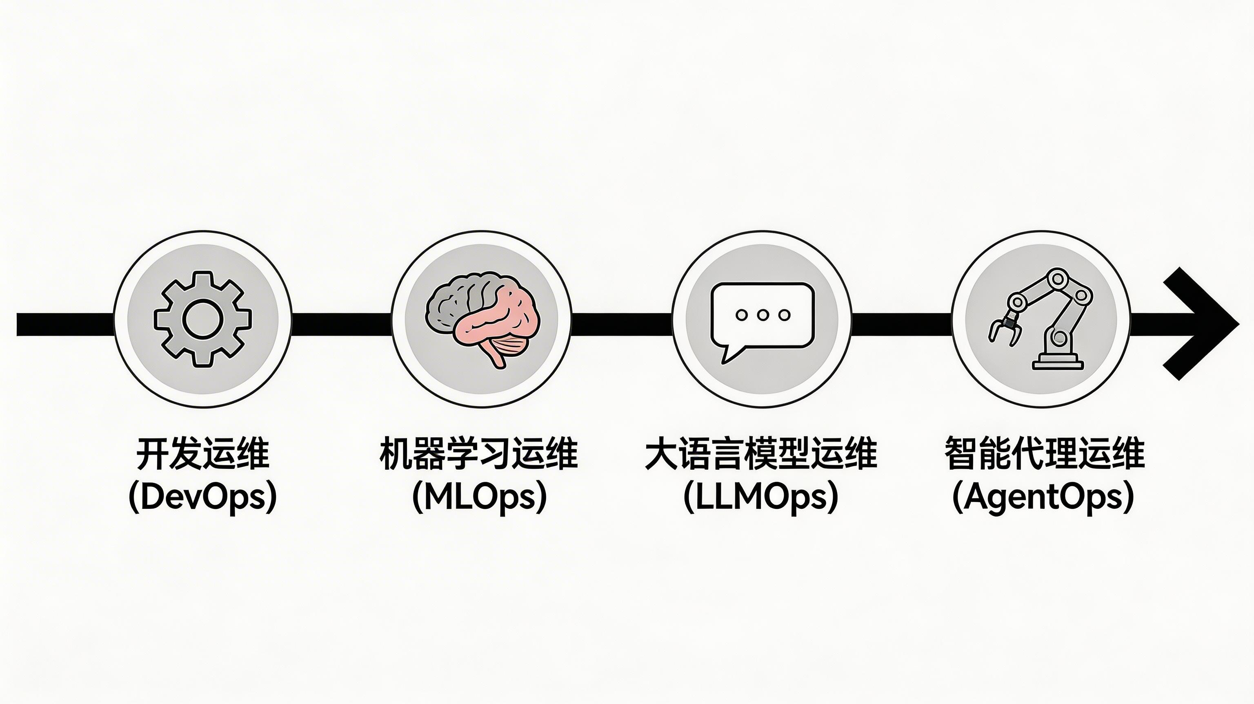
软件工程的演进轴线
驱动力：解决模型不可控与行动力问题
痛点：突破大模型工具调用闭环能力的局限
Notes:
刚才我们初步了解了 AI Agent 的时代背景，现在让我们正式切入核心——软件工程的演进轴线。我们要看清楚，过去这十年，技术基建到底发生了哪些翻天覆地的变化。 请看这张演进图。从最早我们熟知的 DevOps 关注交付效率，到针对机器学习的 MLOps，再到大模型爆发后的 LLMOps。现在，我们正处于从 LLM 向 AgentOps 跨越的关键点上。这不只是名词的改变，而是逻辑的重构。 大家可能会问，为什么一定要演进？最根本的驱动力在于解决‘模型不可控’和‘行动力’问题。以前我们要的是输出，现在我们要的是结果和执行。 目前的痛点非常扎心：大模型虽然聪明，但在调用外部工具时往往无法形成闭环。就像一个大脑很发达的人，却没有灵活的双手。AgentOps 的核心任务，就是为大模型装上这双能够闭环操作的‘手’。 理解了这条演进轴线，你就能明白为什么接下来我们要重点讨论 AgentOps。这是开发者迈向 AI 时代必须掌握的新基建。大家对从‘写代码’到‘管 Agent’的转变有什么直观感受吗？

Slide 3
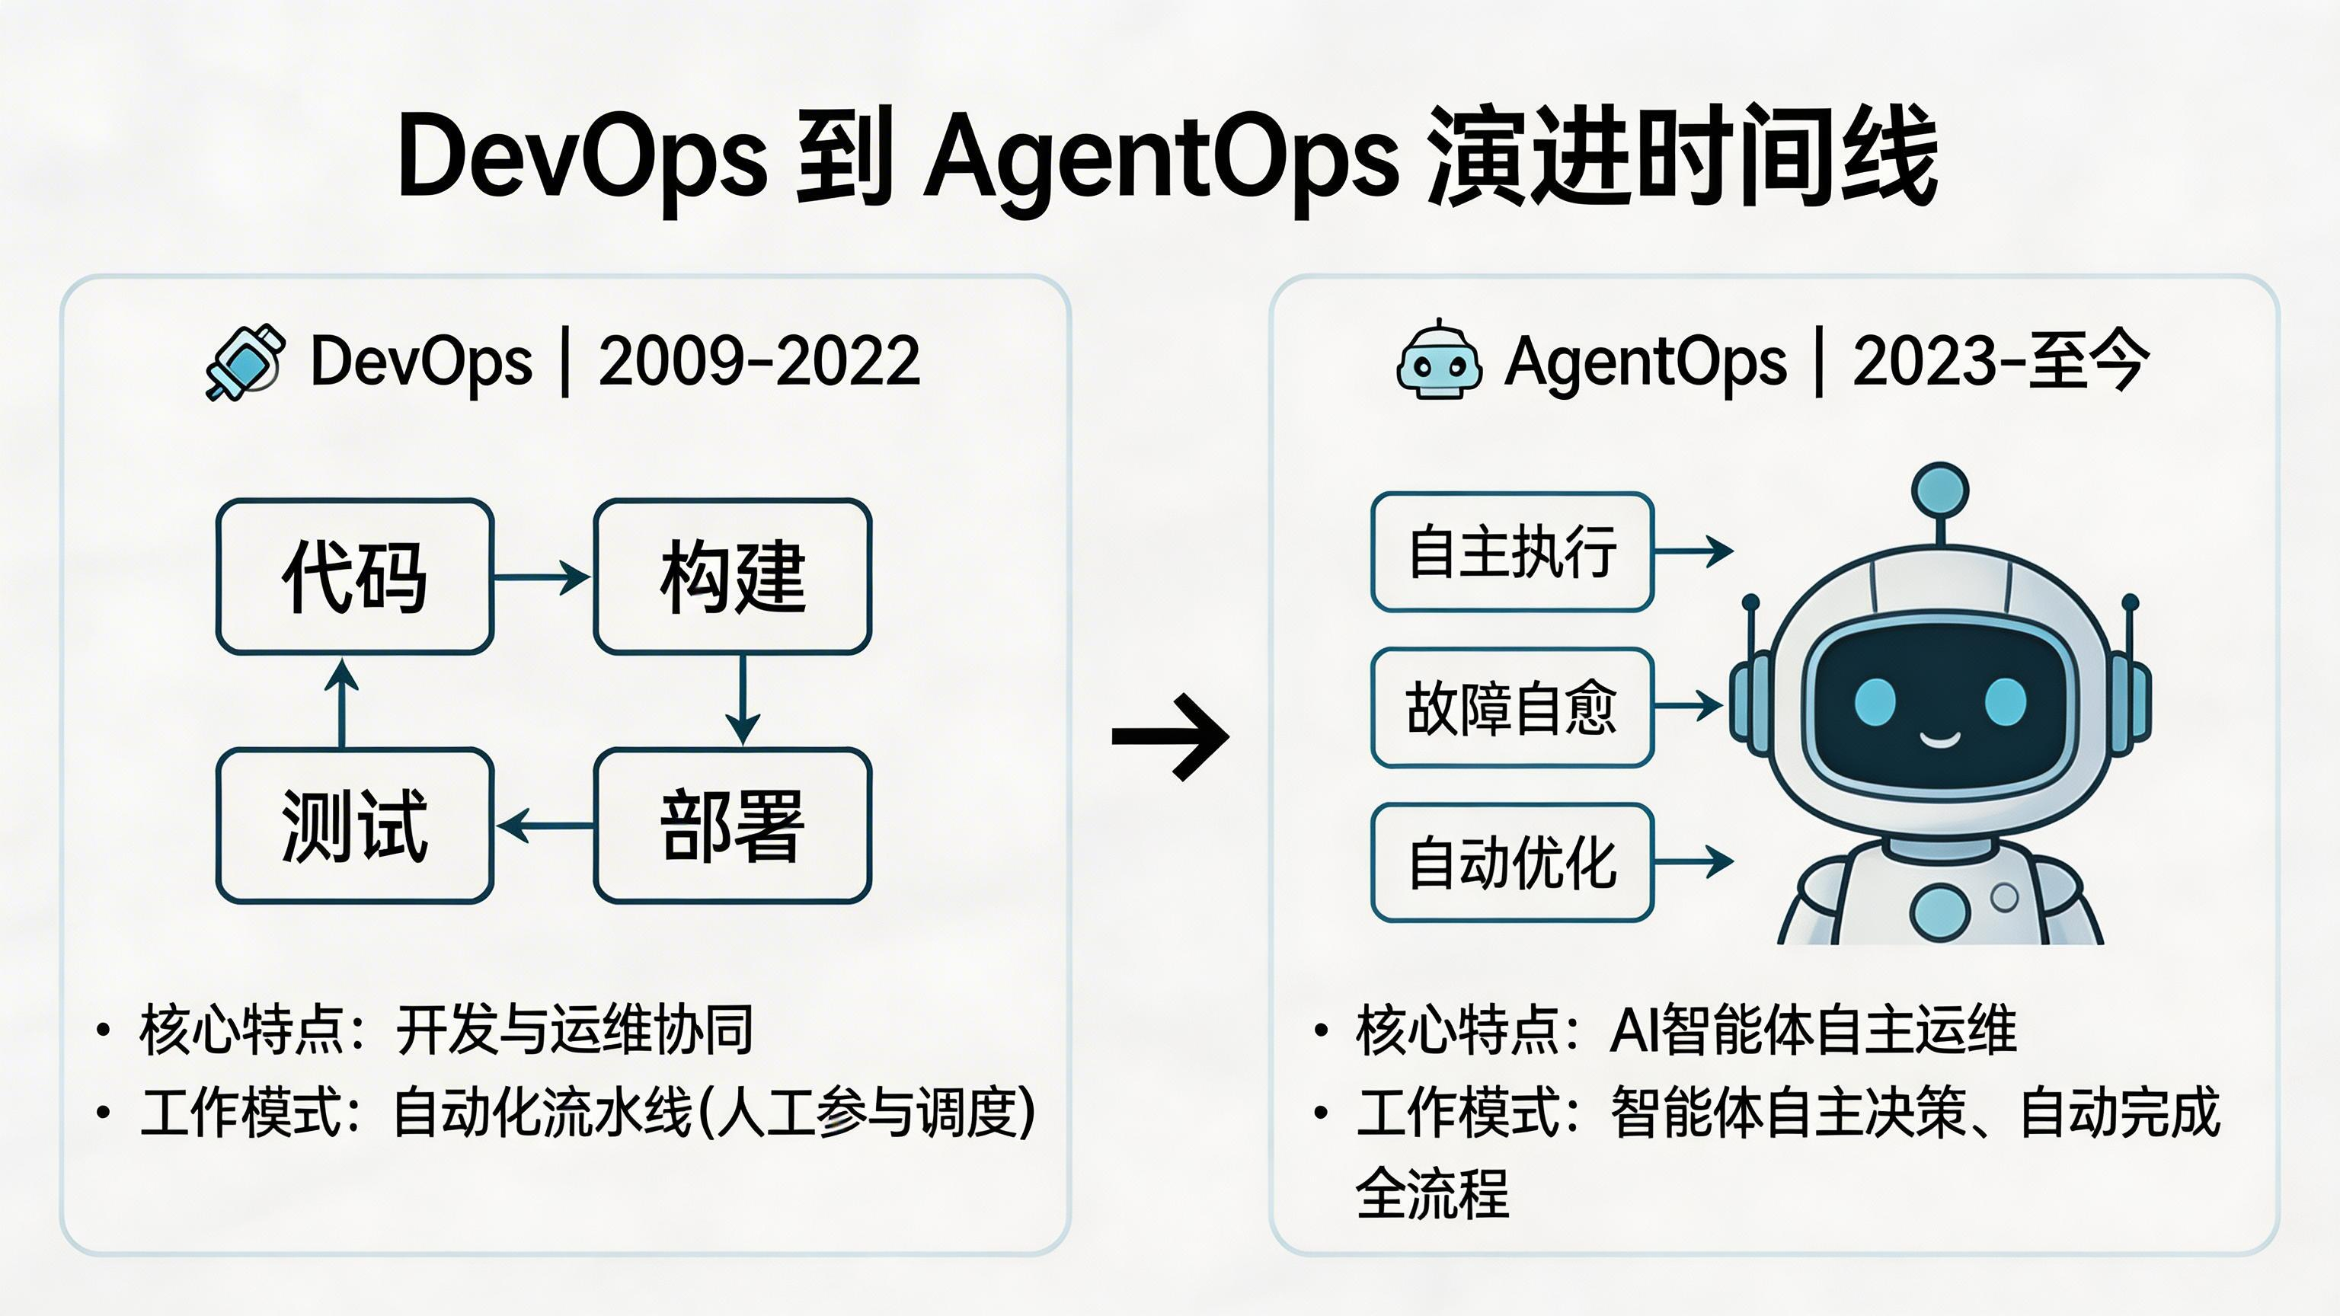
软件工程的演进轴线
四个进化阶段：
DevOps → MLOps → LLMOps → AgentOps
核心驱动力变化：
交付速度 → 模型部署 → 行动力控制
当前核心矛盾：
解决大模型不可控与缺乏闭环执行能力
Notes:
刚才我们谈到了复合大模型系统的宏大蓝图，但要真正掌握它，我们需要先回看我们是如何走到这里的。这一页，我们来梳理一下软件工程的演进轴线。 回顾过去十年，软件工程的基础设施经历了几次教科书式的跨越。每一次跨越，都是为了解决当时最棘手的生产力瓶颈。 看这里的四个阶段：从最基础的 DevOps 自动化交付，到面向算法的 MLOps，再到去年火遍全球的 LLMOps，而现在，我们正式进入了 AgentOps 时代，也就是智能体运维时代。 请注意这背后的核心驱动力变化。起初我们追求的是『交付速度』，后来变成了如何稳健地进行『模型部署』，而到了 Agent 时代，真正的挑战变成了『行动力控制』。这不仅是把模型跑起来，而是要让它听指挥、做对事。 之所以强调『控制』，是因为我们正面临当前的核心矛盾：大模型虽然表现惊艳，但在实际业务中往往表现得『不可控』，而且缺乏从感知到执行的闭环能力。接下来的课程，我们将重点拆解如何通过工程手段来化解这些矛盾。关于这四个阶段的演变，大家觉得哪一个跨越是最难实现的？

Slide 4
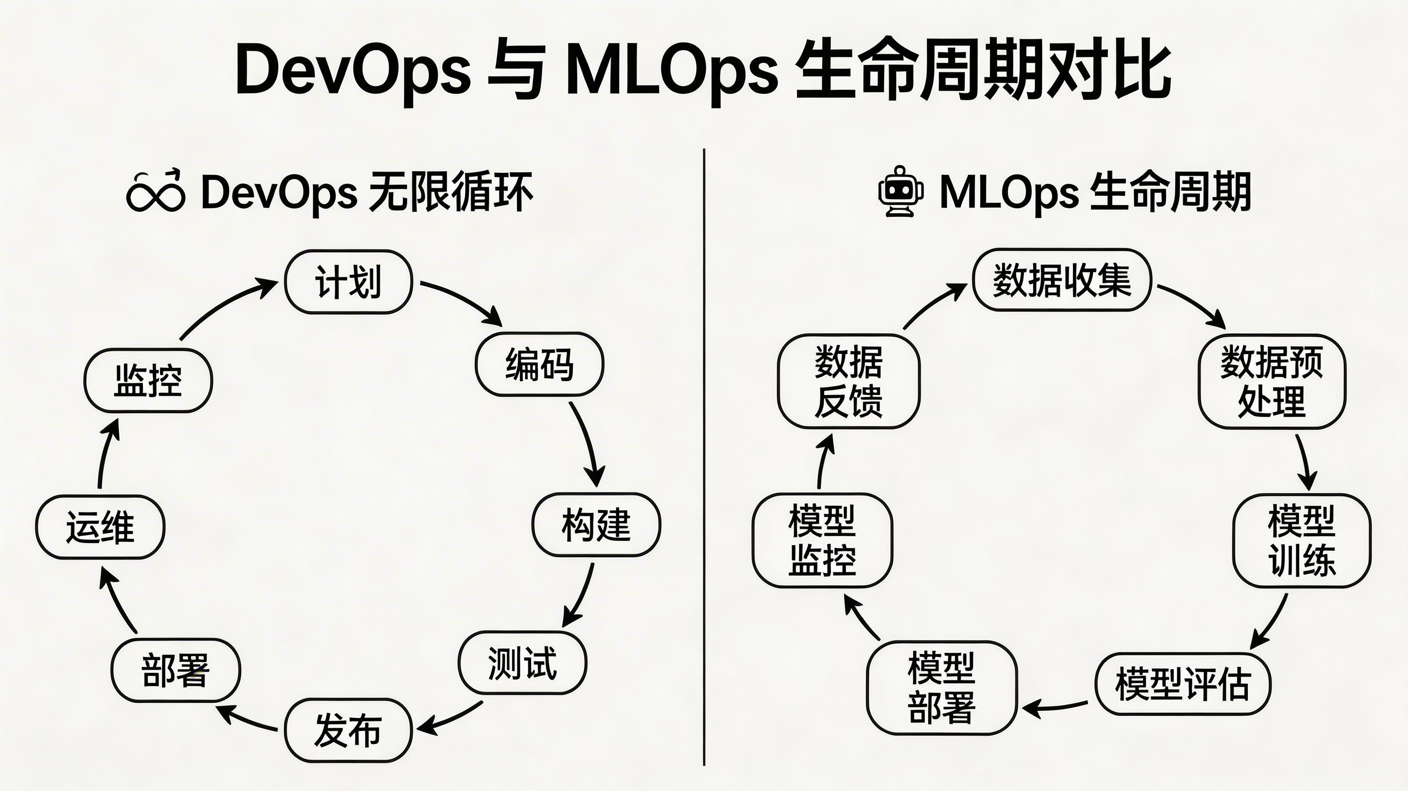
从DevOps到MLOps：自动化的初步探索
DevOps：代码逻辑自动化
通过 CI/CD、Docker/K8s 解决人类预设的确定性逻辑交付。
MLOps：模型生命周期运维
关注机器学习模型的实验追踪、版本控制与生产环境部署。
共同局限： 无法处理模糊意图，缺乏自主多步推理能力
Notes:
刚才我们提到了演进的几个阶段，大家也思考了其中的挑战。现在我们就从最基础的自动化开始，看看它是如何一步步演变成今天我们要讨论的智能体系统的。 首先是大家非常熟悉的 DevOps。它核心解决的是‘代码逻辑’的自动化。利用 CI/CD、Docker 以及 K8s，我们能把人类预设好的、确定性的业务逻辑，高效地交付到生产环境。这里的一切都是可预测的。 随着 AI 的普及，MLOps 应运而生。它把 DevOps 的理念延伸到了机器学习领域，更加关注模型的实验追踪、版本控制和线上部署。这时候，我们交付的不再仅仅是代码，而是一个具备推理能力的‘模型’。 大家可以看这张对比图，从左向右，系统的复杂度和管理维度都在不断增加，但逻辑依然相对封闭。 重点在这里：尽管这两种模式极大地提高了生产力，但它们都有一个共同的局限——无法处理‘模糊意图’。它们只能执行我们写死的脚本，或者运行固定的模型，缺乏自主规划和多步推理的能力。这就是为什么我们要进一步探讨 LLMOps 和 AgentOps 的原因。

Slide 5
从 DevOps 到 MLOps：自动化与模型化
DevOps
• 打破开发与运维壁垒
• 关注代码交付 (Git, Docker, CI/CD)
MLOps
• 将机器学习模型推向生产环境
• 关注静态模型准确率与迭代
对比维度 | DevOps (代码时代) | MLOps (模型时代)
核心资产 | 代码 (Code) | 数据 + 模型 (Data+Model)
核心目标 | 自动化流水线交付 | 高性能模型生产化
共同局限：无法应对模糊意图，缺乏多步推理能力
Notes:
刚才我们聊到了演进轴线，现在我们就把镜头拉近，先深入看看这个演进过程中承前启后的两个关键阶段。 首先是大家非常熟悉的 DevOps。它的核心任务是打破开发和运维之间的那堵‘墙’。通过 Git、Docker 以及 CI/CD 流水线，我们实现了代码交付的工业化，让软件发布变得既快速又可靠。 紧接着，随着深度学习的普及，我们进入了 MLOps 时代。这时候，我们关注的不再仅仅是代码，而是如何管理模型和数据的生命周期，确保静态模型在生产环境中能保持理想的准确率。 大家可以看这张对比表：DevOps 处理的是确定性的逻辑，而 MLOps 则是围绕着‘模型’这种概率性的产物在进行工程化。 但请注意，这两个阶段都有一个共同的‘天花板’。正如这里标注的，它们都无法应对‘模糊的意图’，也缺乏‘多步推理’的能力。它们更像是预设好的精密机器，而不是能随机应变的智能体。 理解了这些局限，你们就能明白为什么我们要向更高级的 LLMOps 和 AgentOps 进化了。接下来，让我们看看智能体运维又是怎么一回事。

Slide 6
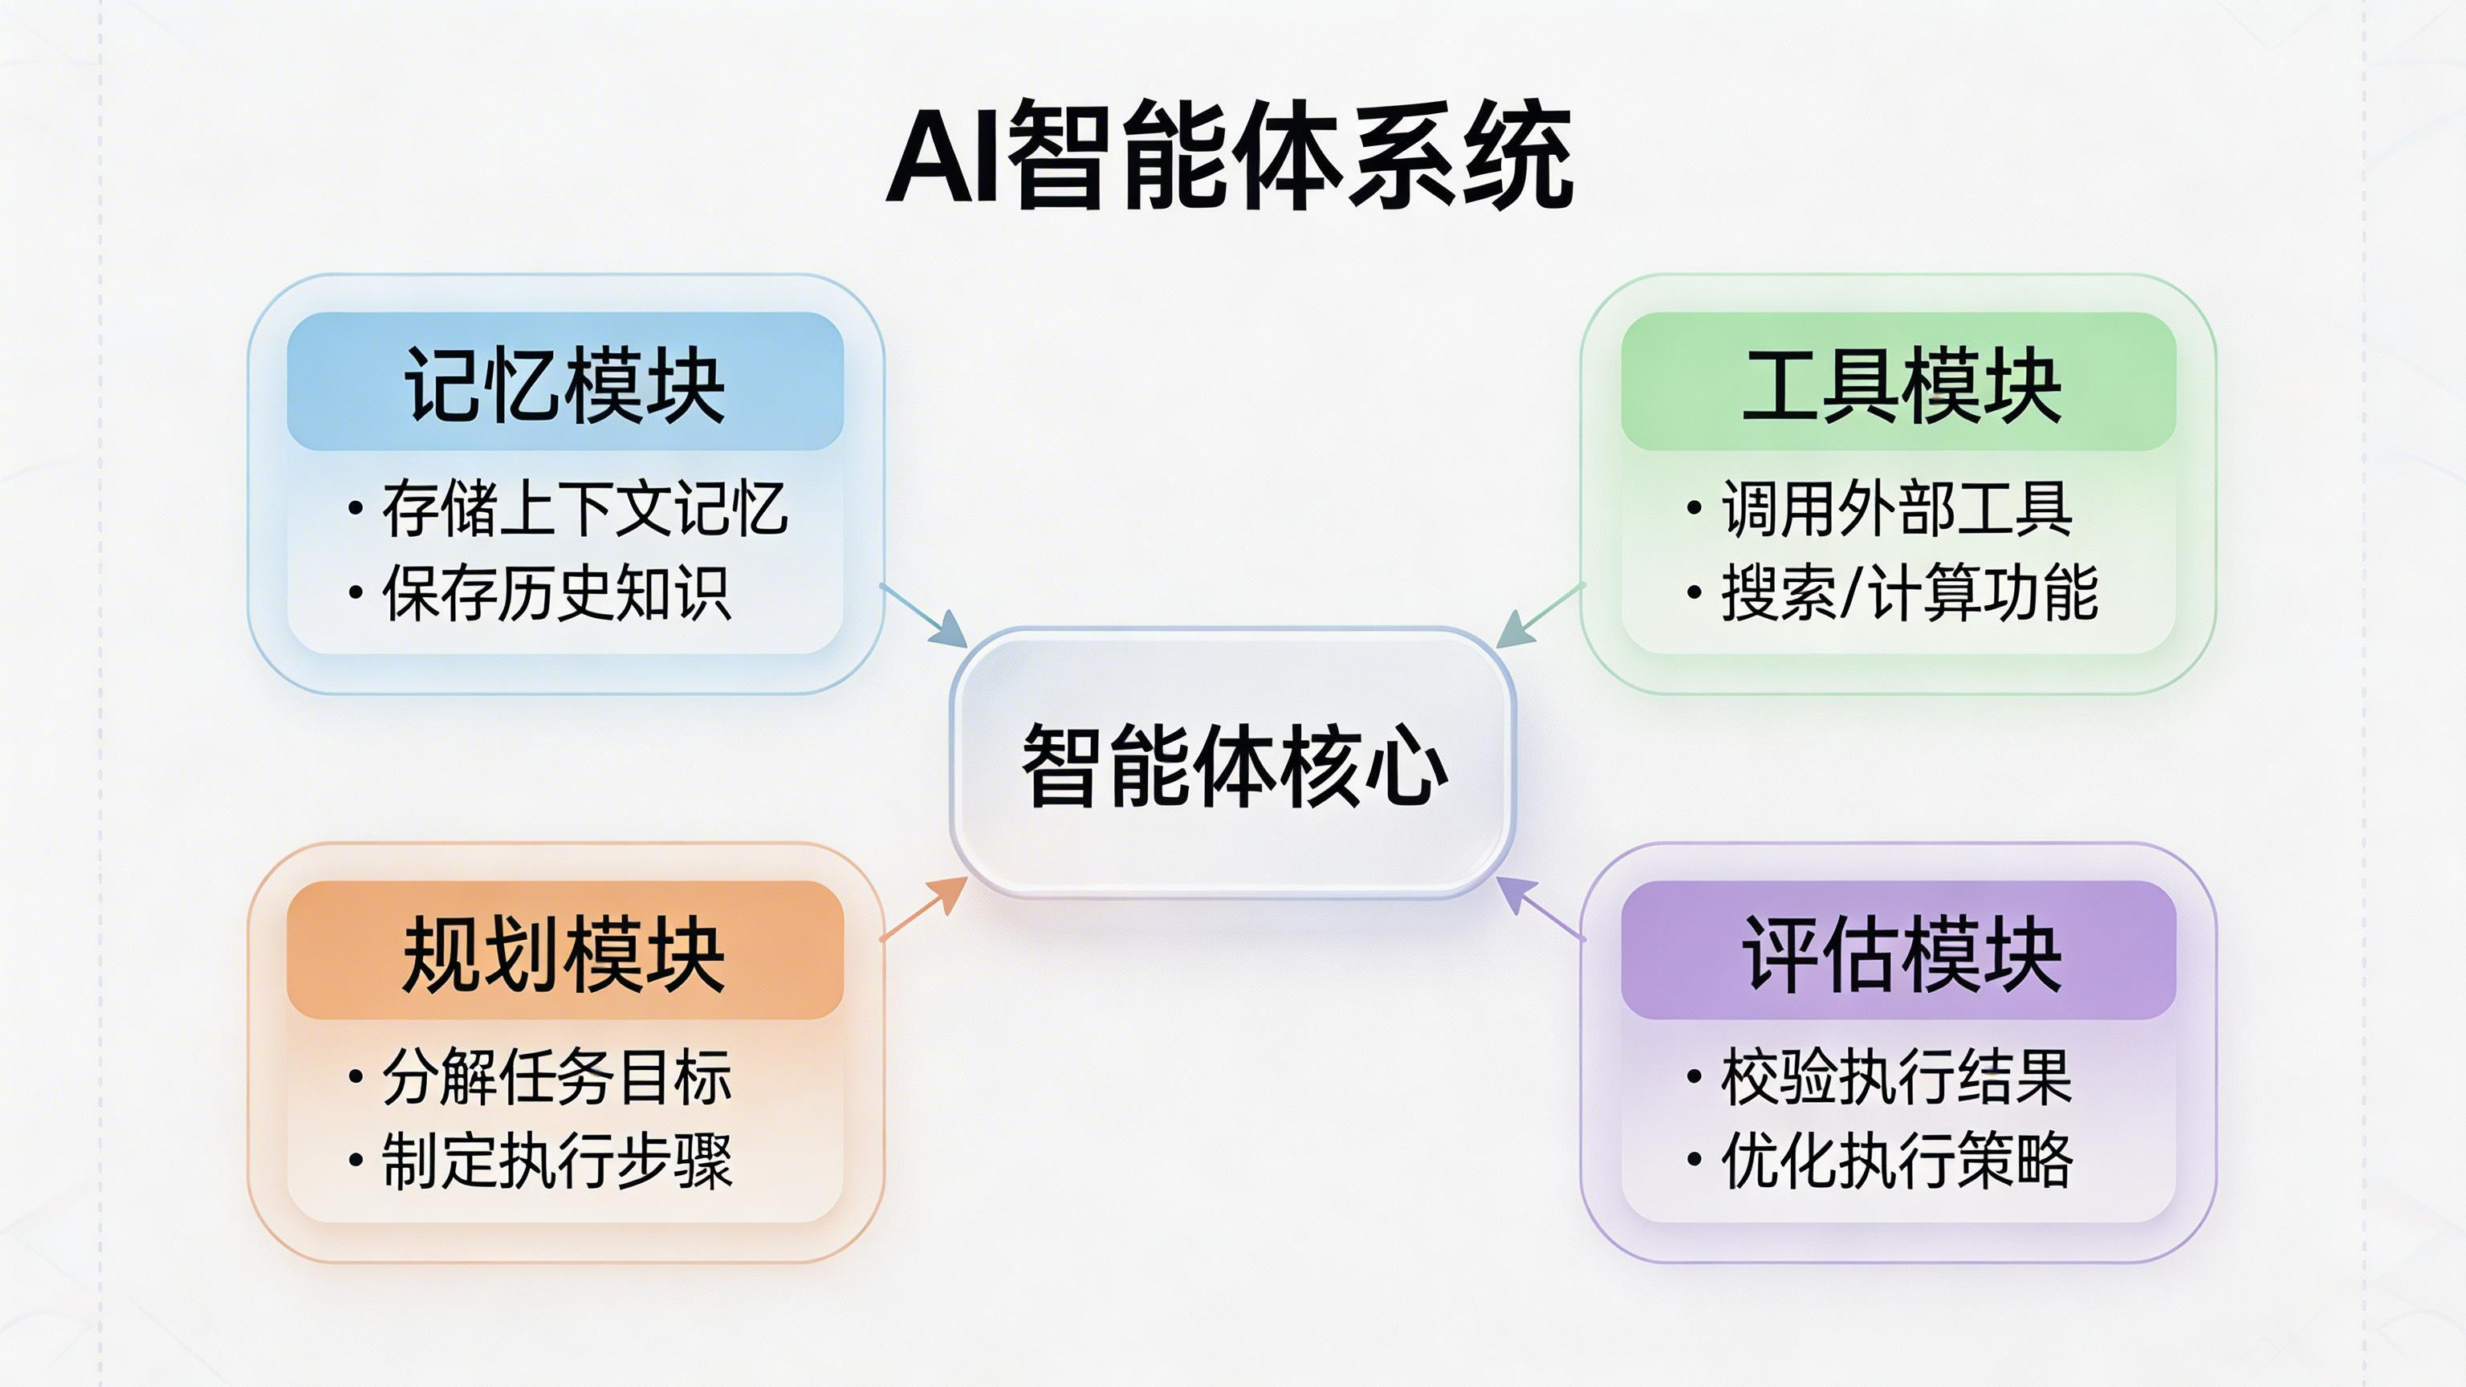
LLMOps 与 AgentOps：智能体时代的到来
LLMOps：侧重提示词与成本
• 提示词工程 (Prompt Engineering)
• RAG 知识库检索增强与 Token 优化
AgentOps：端到端智能体运维
• 自动化评估、工具调用与监控平台
• 侧重复杂任务链路的端到端管理
转变标志：从「编写具体逻辑」变为「定义目标并配置工具」
Notes:
承接刚才提到的“模糊意图”挑战，我们正式进入第四部分：LLMOps 与 AgentOps。这不仅仅是术语的简单更新，更是整个运维范式的代际飞跃。我们要理解智能体时代是如何真正到来的。 首先看 LLMOps。在生成式 AI 应用的初期，我们的核心精力主要花在如何优化模型输出上。这也就是大家常说的“给大模型喂好提示词”。 这里面涉及提示词工程、RAG 知识库的检索增强，以及大家非常关心的 Token 成本优化。这时候，我们更像是在精修一个“单点对话框”的性能。 但当系统从“问答”转向“行动”时，AgentOps 就应运而生了。它关注的是端到端的智能体运维，重点不再是单次的回复，而是整个任务的完成过程。 我们需要自动化的评估、精准的工具调用监控，以及对复杂任务链路的管理。这好比从管理一个“打字员”变成了管理一个“能够自主协调资源的职场经理”。 大家看这里，最本质的转变标志在于：我们正从“编写具体逻辑”变为“定义目标并配置工具”。程序员的角色正在发生重塑。那么，大家觉得管理一个能够“自主决策”的数字员工，和以前写死代码相比，最让你觉得心里没底的地方在哪里？

Slide 7
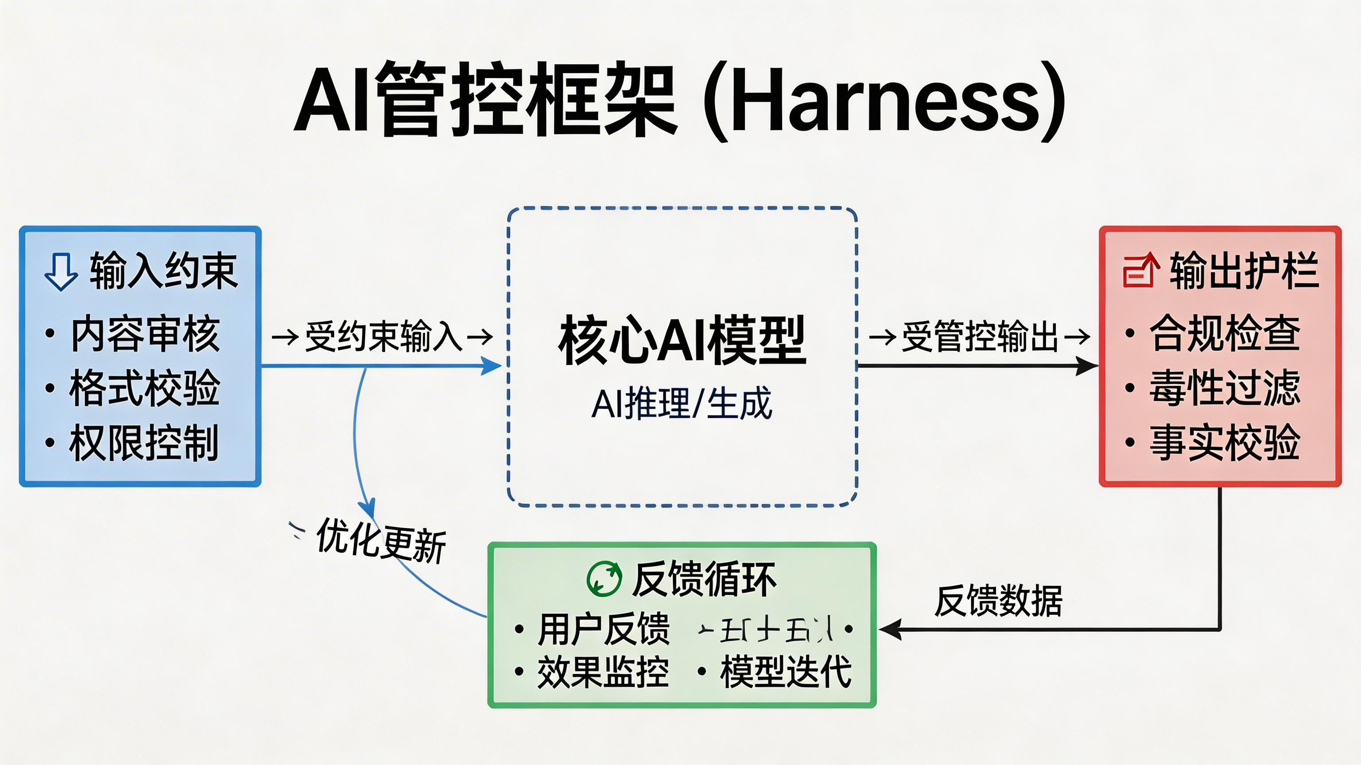
LLMOps 与 AgentOps：迈向智能体运维
运维范式的演进与区分
LLMOps：管理 Prompt、RAG 与 Token 成本（定位于高级问答机）
AgentOps：管理复合 AI 系统，监控推理轨迹与外部工具调用
Harness 工程与开发逻辑转型
• Harness 工程：为不可控的 AI 套上系统级“缰绳”
• 逻辑转变：从“写具体逻辑”到“定义目标与护栏”
Notes:
刚才我们讨论了 MLOps 是如何处理模型自动化的，但当我们步入大模型和智能体时代，运维的范式又发生了质的飞跃。这就是我们今天要深入探讨的 LLMOps 与 AgentOps。 首先看 LLMOps。它的核心目标是管理 Prompt、优化 RAG 检索，以及最让老板头疼的——控制 Token 成本。在这个阶段，我们本质上是在运维一台‘高级问答机’，确保它给出的答案准确且高效。 但当 AI 开始具备‘行动力’，我们就要转向 AgentOps 了。它管理的不再是简单的文本交互，而是‘复合 AI 系统’。你需要实时监控智能体的推理轨迹，看看它在调用外部工具时有没有‘跑偏’，是否陷入了逻辑死循环。 这就涉及到一个非常关键的概念：Harness 工程。由于 AI 的行为具有不可预测性，我们必须给它套上系统级的‘缰绳’。这意味着我们的开发逻辑要发生根本性的转变：不再是写死每一步的‘具体逻辑’，而是通过‘定义目标与护栏’来引导 AI。 这种转变就像是从‘教孩子背课文’变成了‘教孩子做事的方法论’。大家可以思考一下，当我们的工作从写代码变成‘定义目标’，我们作为工程师的价值核心是不是也随之改变了呢？

Slide 8
AI Agent 工程师的能力模型 总览
核心能力： Harness 与状态管理
• 状态机与图论
利用 LangGraph 管理多智能体协作，构建严谨的逻辑拓扑结构。
• MCP 协议
AI 连接外部世界的“USB-C 接口”，实现工具调用的标准化。
核心价值：重构开发逻辑
● 设计系统：构建高内聚低耦合的 Agent 架构
● 驾驭 AI：通过提示词工程与微调驱动模型
● 拦截幻觉：建立确定性的结果校验机制
• RAG 与长期记忆
通过 Chroma/FAISS 向量数据库，突破模型原生上下文的容量限制。
• EDD (评估驱动开发)
量化评估输出幻觉率，以数据指标驱动模型能力的持续迭代。
必备能力：工程基石
● 工程安全网：精通 Git 版本控制与 TDD 开发
● 底层动力：掌握异步并发编程与意图解析
Notes:
既然大家已经对开发范式的变迁有了深刻体会，那我们现在就来正式拆解：在 AgentOps 时代，一名顶尖的 AI Agent 工程师到底需要具备什么样的能力模型？ 首先是身份的根本转变。我们不再是单纯的“代码搬运工”（Code Laborer），而是要进化为“AI 管理者”（AI Manager）。这意味着你的角色从‘实现逻辑’转向了‘定义逻辑并指挥 AI 去执行’。 你的核心价值将体现在三个维度：第一是设计高内聚低耦合的 Agent 系统架构；第二是精通提示词工程与微调来‘调教’模型；第三，也是非常关键的一点，就是建立起拦截幻觉的防御机制，确保系统的可靠性。 但请记住，AI 并不是万能药，坚实的‘工程基石’依然是你的护城河。如果基础不牢，Agent 系统就会像沙滩上的城堡一样脆弱。 我们需要精通 Git 版本控制和 TDD 测试驱动开发，这是复杂系统的安全网。同时，要掌握异步并发编程来提升响应速度，并深入研究意图解析，让 Agent 真正听懂人话。 大家看这张 2025 年的技术雷达图，它清晰地定义了行业急需的人才画像。工程素养与 AI 驾驭能力的双修，才是通往未来的唯一门票。接下来的章节，我们就来深入探讨这些核心能力的实战应用。

Slide 9
意图解析与底层动力
AI 逻辑解析层
底层系统执行层
结构化输出 (JSON)
强制模型稳定输出结构，确保 Agent 系统可解析
异步编程 (Asyncio)
解决多 API 调用 I/O 密集挑战，实现高效并行
思维链 (CoT)
引导模型进行逻辑拆解，提升任务规划深度
性能调优
消除 Agent 响应卡顿，提升系统整体吞吐量
Notes:
刚才我们提到了构建工程安全网，那么在 Agent 系统中，这份“安全感”具体来自于哪里呢？这就涉及到了我们这一页要讨论的核心：意图解析与底层动力。 我们先来看上层，也就是“AI 逻辑解析层”。这是 Agent 的大脑，负责将模糊的人类语言转化为精确的机器指令。 首先是结构化输出。我们不能让 AI 只停留在“聊天”层面，必须通过特征词工程强制它稳定输出 JSON 格式。只有数据结构化了，后续的系统逻辑才能稳定解析并执行。 接着是思维链 CoT。它引导模型进行逻辑拆解，就像是给 AI 递了一张草稿纸。没有这种深度的任务规划，Agent 很难处理复杂的长链路任务。 但光有大脑是不够的，还得有强壮的“肢体”，也就是底层的系统执行层。 在这里，异步编程是核心能力。无论是 Python 的 Asyncio 还是 Go 的协程，都是为了解决多 API 调用时的 I/O 密集挑战。Agent 需要同时感知环境、检索记忆、调用工具，高效并行是唯一的出路。 如果避开了异步去谈 Agent 开发，系统就会出现严重的响应卡顿。性能调优不仅是提升吞吐量，更是为了让 Agent 的交互体验像丝绸般顺滑。

Slide 10
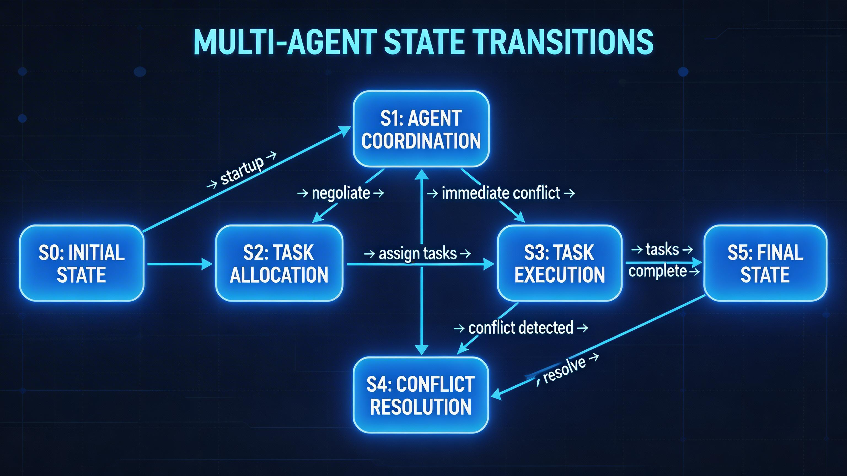
Harness 工程与状态管理
1. 边界约束与闭环反馈
• 模型作为大脑，Harness 作为马具
• 设定执行边界，处理系统反馈
2. 状态空间图管理
• 引入 LangGraph 协作理念
• 替代碎片化的 If-Else 逻辑判断
3. 状态持久化机制
• 解决长时任务中的“失忆”问题
• 确保 Agent 协作的上下文连续性
多智能体协作状态机示意图
Notes:
刚才我们聊到了系统的性能和异步响应，但这只是外部交互。要让 Agent 真正能落地到生产环境，我们需要一套稳健的『马具』。这就是我们现在要深入探讨的：Harness 工程与状态管理。 大家可以把模型看作是拥有强大动力的大脑，而 Harness 就是约束边界的马具。马跑得再快，如果没有马具指引方向、设定边界，它就无法完成具体的任务。Harness 的核心作用就是设定执行边界，并实时处理系统的闭环反馈。 当我们的业务逻辑变得复杂时，千万不要试图用无穷无尽的 If-Else 去堆砌。这里我们引入了类似 LangGraph 的状态空间图理念。把协作流程图谱化，让每一步跳转都清晰可控，而不是淹没在代码迷宫里。 在处理长时任务时，最怕的就是 Agent 突然『失忆』。状态持久化机制就像是给 Agent 装备了随时可读取的硬盘，确保在复杂的多步协作中，上下文信息能够像接力棒一样稳定传递，维持业务逻辑的连续性。 大家看右边这张示意图，它展示了一个典型的多智能体协作状态机。每一个节点代表一个特定的状态。通过这种结构化的管理，我们才能在复杂的业务场景中，让 AI Agent 展现出真正可靠的工程化能力。

Slide 11
标准协议与记忆外挂
MCP：模型上下文协议
RAG：检索增强生成
AI 的“USB-C 接口”
标准化读取本地文件与远程数据库
植入企业级私有知识库
突破 Token 限制，消除模型幻觉
轻量级向量库
数据闭环
Chroma / FAISS 本地应用
实现毫秒级语意检索与索引存储
从检索到生成的全工程路径
构建 AI 长期记忆的底层架构
Notes:
刚才我们通过状态机解决了 Agent 的‘逻辑流’问题。但要让 Agent 真正像专家一样处理业务，它还需要两样核心装备：标准化的连接方式和‘长效记忆’。这就是我们现在要探讨的——标准协议与记忆外挂。 首先来看 MCP，即模型上下文协议。我喜欢把它比作 AI 界的‘USB-C 接口’。在没有它之前，我们要让 AI 读取本地文件或远程数据库，需要写大量的适配代码；而有了 MCP，一切都标准化了，AI 可以像插拔 U 盘一样，快速获取它所需的上下文环境。 有了接口，接下来就是内容。RAG，检索增强生成，是目前解决模型‘幻觉’最有效的手段。它相当于给 AI 植入了一个企业级的私有知识库，让它在回答问题前先翻阅‘内部手册’，从而突破 Token 限制，提供极其精准的答案。 而在技术实现层面，我们会用到 Chroma 或 FAISS 这样的轻量级向量库。它们能实现毫秒级的语义检索。想象一下，几百万字的技术文档，AI 可以在瞬间精准定位到最相关的段落，这就是向量索引的魅力。 最后，我们要关注的是‘数据闭环’。这不仅仅是简单的搜索，而是要构建一套从检索到生成的完整工程路径。只有当数据能够流动起来，我们才能真正建立起 AI Agent 的长期记忆底层架构。大家可以思考一下，这种架构对保护企业数据隐私有什么特殊的意义？

Slide 12
EDD：评估驱动开发
量化评估 Agent 输出的概率性与不确定性
1. 测试范式转型
• 传统测试：确定性输出，Pass/Fail
• Agent 测试：概率性输出，量化评分
• 转变：从“匹配”转向“分布评估”
2. EDD 核心流程
• Evaluator：编写自定义评估脚本
• 数据驱动：基于多样本自动化打分
• 迭代：根据评估得分优化 Prompt
3. 核心评估指标 (Core Metrics)
相关性
回答是否匹配用户意图
幻觉率
模型生成虚假信息的概率
准确度
输出事实与逻辑的正确性
Notes:
刚才我们讨论了数据闭环，但有了数据流动还不够。我们要怎么判断一个 Agent 到底表现得好不好呢？这就是我们接下来要深入探讨的工程范式——EDD，评估驱动开发。它是保证 Agent 走向生产环境的“安全网”。 大家请看这里的测试范式转型。传统软件测试往往是“非黑即白”的确定性输出，Pass 或者 Fail。但 Agent 是基于大模型的，它的输出具有概率性和不确定性。我们不能再用旧的尺子去量新事物，必须从确定性判定转向概率量化。 那么 EDD 具体怎么做呢？核心在于编写自定义的 Evaluator 脚本。我们不再是人工去盯着每一条日志看，而是通过数据驱动的方式，基于多样本进行自动化打分。这就像是为 Agent 请了一位 24 小时待命的“监考老师”。 在这个体系中，有三个核心指标我们需要重点关注。 首先是相关性，评估 Agent 的回答是否真正匹配了用户的真实意图，有没有“答非所问”。 其次是大家最关心的“幻觉率”。我们要通过技术手段量化模型生成虚假信息的概率，这是衡量一个 Agent 是否可靠的关键。 最后是准确度，也就是输出在事实和逻辑上的正确性。通过这三位一体的评估，我们才能给 AI 的表现给出一个客观的、可以被工程化追踪的分数。

Slide 13
课程方案概览：五大阶段
安全网
底层解构
框架落地
量化评估
技术栈特点
轻量级、全栈式实战
基于笔记本算力的工业级演练
避坑指南
摒弃沉重集群部署
专注复合 AI 系统核心逻辑
主题路径一览表
1. 环境配置与基础 | 2. Prompt 策略优化 | 3. RAG 知识检索 | 4. 模型微调实战
5. Agent 智能体 | 6. 多模态系统集成 | 7. 性能调优路径 | 8. 工程化部署
9. 安全合规防线 | 10. 自动化量化评估 | 11. 工业场景落地 | 12-13. 复合系统与复盘
Notes:
在完成了刚才的复盘与自测后，大家应该对自己目前的工程水位有了更清晰的认知。现在，让我们把视线拉高，整体看一看本学期课程方案的全貌，也就是我们将共同跨越的五大演进阶段。 我们的路径从‘安全网’开始。这对应了我们前面提到的工程基础。随后，我们会通过底层解构和框架落地，一步步构建出真正可用的智能体。而最后，也是最能拉开差距的，是量化评估阶段，因为没有评估，AI 工程就只是在凭感觉撞运气。 大家注意到右侧的技术栈特点了吗？我们坚持‘轻量级、全栈式’。很多同学担心没有昂贵的算力集群怎么学 Agent？其实，真正的工业级逻辑完全可以在笔记本算力上进行演练，这也是我们这门课的核心实战理念。 我也为大家准备了一份‘避坑指南’：在现阶段，不要迷失在沉重的基础设施部署中，要把精力死死锁定在‘复合 AI 系统’的核心逻辑上，这才是 Agent 工程师的灵魂。 下方的十三大主题路径表，详细拆解了从‘迈向 Agent 时代’到‘终极收官之战’的每一跳。大家可以对照这张表，看看我们现在正处于哪个位置，接下来的路要怎么走。

Slide 14
阶段一与阶段二：防线与调度
阶段一：实验主题 1-4
阶段二：实验主题 5-6
• Git 实战与 Agent 版本管理
• TDD 驱动：有效拦截模型幻觉
• 核心能力：意图解析架构设计
• 纯代码手写调度器 (Scheduler)
• Harness 拦截器体系设计
• 异步高并发限流器实践
核心特色：透视 Agent 运行的 while 循环，不依赖重型框架
设计重点：防阻塞调度策略 与 Token 自动化熔断机制
Notes:
好，顺着刚才的路线图，我们现在正式深入前两个阶段的实验细节。这两个阶段的主题我总结为四个字：防线与调度。这不仅是工程的起点，更是大家区分于普通‘调包侠’的分水岭。 在阶段一，也就是实验主题 1 到 3，我们要构建的是‘工程安全网’。我们会练习 Git 实战和 Agent 的版本管理，更重要的是引入 TDD 测试驱动开发。为什么要用 TDD？因为在 AI 开发中，拦截模型的‘幻觉’必须靠一套严密的测试逻辑来兜底，而不是靠运气。 接下来的阶段二更具挑战性。我们要从零开始，纯代码手写一个调度器（Scheduler）。你会亲手设计 Harness 拦截器体系，并处理最棘手的异步高并发限流问题。 注意这个‘限流器’，在真实的生产环境中，这是防止 Token 账单爆炸和系统熔断的保命绝技，大家在实验时一定要反复琢磨。 这一系列设计的核心特色就是：不依赖任何重型框架。我们要带大家透视 Agent 运行最底层的那个 while 循环。当你理解了防阻塞调度策略和 Token 防熔断设计，你就掌握了 AgentOps 的灵魂。大家准备好迎接这波硬核挑战了吗？

Slide 15
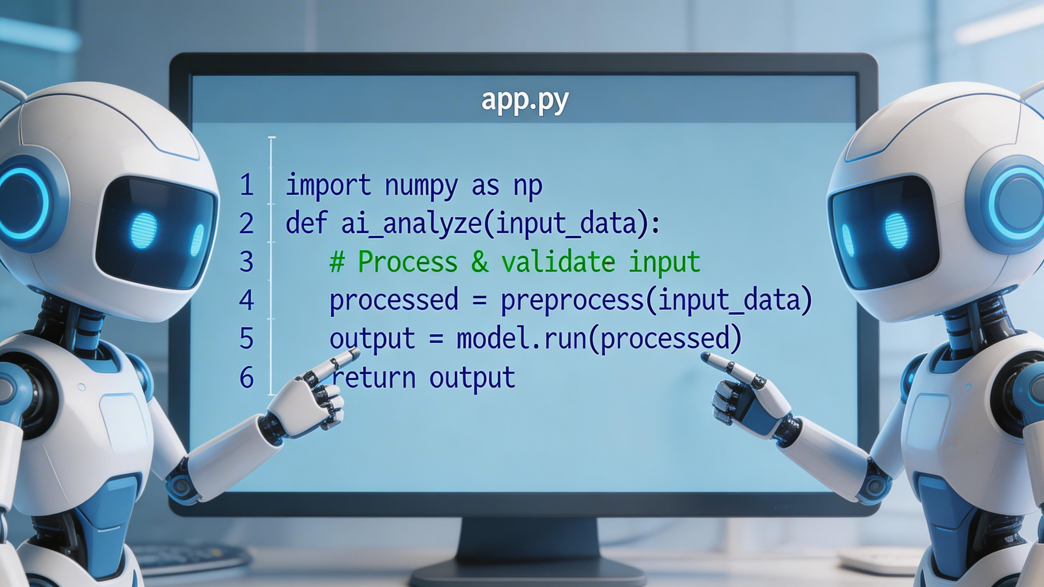
阶段三：记忆、协议与多智能体
核心主题：笔记本级 RAG、MCP 协议、博弈
工程实战：私有知识库与标准化技能开发
协作模式：程序员与审查员的状态机协作
系统能力：具备长期记忆与自我修正逻辑
目标：构建具备“长期记忆”和“自我修正”能力的系统
Notes:
刚才我们看清了 Agent 运行的底层循环，现在我们要向上走一步，进入‘阶段三：记忆、协议与多智能体’。这是真正让 Agent 从‘对话框’变成‘数字员工’的关键跨越。 在这个阶段，我们的核心目标是构建具备‘长期记忆’和‘自我修正’能力的系统。大家想象一下，一个能记住你所有历史偏好，并且在写错代码时能自动根据报错进行反思修复的系统，这就是我们要攻克的堡垒。 我们会拆解三个核心主题：首先是‘笔记本级 RAG’，让私有知识库不再沉重；其次是最近火热的 MCP 协议，我们要学会编写标准化的技能插件。最硬核的是‘博弈工程’——让两个智能体像下棋一样博弈，提升输出质量。 大家看这里展示的协作模式：左手是一个‘程序员 Agent’，右手是一个‘审查员 Agent’。他们之间不是简单的聊天，而是基于状态机（State Machine）的紧密配合。程序员写完，审查员找茬，没过关就退回重写。这种‘左右互搏’的模式是目前提升 Agent 可靠性的最优解。

Slide 16
阶段四与阶段五：全栈贯通与运维
主题 10：全栈生成与封装
主题 11-12：运维与合规
• Trae SOLO 全栈代码生成
• FastAPI 容器化生产级封装
• 系统性能与耗时瓶颈识别
• 基于 EDD 的量化运维体系
• 安全对抗：防范提示词越狱
• 工程伦理：数据隐私与合规
核心：从自动化生成到高安全部署的全生命周期管理
Notes:
刚才我们深入探讨了 Agent 内部的协作逻辑，那像是给智能体注入了灵魂。现在，我们要聊聊如何给它穿上铠甲，让它真正走进复杂的生产环境。这就是我们要进入的阶段四与阶段五：全栈贯通与运维。 在主题 10 中，我们会关注全栈的生成与封装。以前写代码可能要一行行抠，现在我们要利用 Trae SOLO 实现全栈代码的高效生成。 生成的代码如何跑得稳？我们需要 FastAPI 进行容器化封装。同时，作为工程师，你要能敏锐地识别系统性能瓶颈，不能让 Agent 逻辑在执行中因为耗时过长而‘卡壳’。 接着是课程的最后一块拼图：运维与合规。这是很多开发者容易忽略，但却决定项目生死的环节。 我们会学习基于 EDD 的量化运维体系，实时监控 Agent 的表现。更重要的是，我们要学会对抗‘提示词越狱’，守住数据隐私的红线。工程伦理在 AI 时代不是选修课，而是必修课。 所以，这部分的核心就是：从自动化生成的‘快’，到高安全部署的‘稳’，完成 Agent 全生命周期的闭环管理。大家对‘提示词越狱’这种安全威胁有什么好玩的脑洞或者担忧吗？

Slide 17
终极挑战：期末收官之战
主题 13：企业级 AI 助理全栈开发与答辩
Sprint 冲刺：结对开发完整的 AI 全栈应用
Vibe-Check 答辩：脱离 IDE 白板推演核心代码原理
Notes:
刚才我们讨论了 Agent 的安全防线与运维，这其实是在为最后的大招做铺垫。现在，我们终于来到了课程的最顶峰——终极挑战：期末收官之战。 主题 13，我们将进行企业级 AI 助理的全栈开发与答辩。这不仅仅是一个课程作业，而是一次对你过去 17 个阶段学习成果的闭卷考试。 在 Sprint 冲刺环节，大家将采用结对编程的方式。你们需要把前面学到的调度、记忆、协议以及运维策略全部整合在一起，开发出一个真正能够交付的 AI 全栈应用。 最硬核的部分是这个 Vibe-Check 答辩。我们要求大家脱离 IDE，直接在白板上推演核心代码原理。不要指望 AI 帮你写出来的代码能蒙混过关，这一刻，我们要看到的是代码背后的灵魂。 请大家一定要注意：这里实行一票否决制。如果面对 AI 生成的代码，你解释不清其中的逻辑、原理或潜在风险，即便程序运行得再完美，也会被判定为考核失败。我们培养的是能够‘驯服’ AI 的工程师，而不是简单的搬运工。

Slide 18
结语：开启驯服 AI 的旅程
从开发者到管理者
• 这不仅是写代码，更是架构与智能管理
• 掌握这套体系，成为不可替代的管理者
Let's start the journey!
Notes:
经历了前面十八个章节的深度探索，从底层的 DevOps 演进到复杂的 AgentOps，我们终于来到了这段旅程的终点。这节课我们系统地梳理了 AI Agent 工程师的全貌。 正如我们刚才在期末挑战中所看到的，AI Agent 工程师的角色已经发生了根本性的重塑。大家要记住，这不仅仅是在编写代码，更是在设计一套能够自我演进、安全可控的架构。掌握了这套管理智能的体系，你将成为 AI 时代不可替代的管理者。 助教也在这里提醒大家，千里之行始于足下。如果觉得整套体系很庞大，最好的切入点就是从配置第一个安全沙盒开始，给你的 Agent 提供一个既自由又安全的运行环境。 听完这些，我感觉自己已经从‘代码搬运工’摇身一变，成了 AI 们的‘霸道总裁’了！ 哈哈，说得好！那就带着这份自信和我们课上学到的实战经验，去开启属于你们的 AI 航程吧。感谢大家的陪伴与思考，课程虽然结束了，但你们作为 AI 驯服者的旅程才刚刚开始。大家加油，下课！

